Slide 1

ESCUELA POLITÉCNICA DEL EJÉRCITO
EXTENSIÓN LATACUNGA
DEPARTAMENTO DE CIENCIAS ECONÓMICAS, ADMINISTRATIVAS Y DEL COMERCIO
“AUDITORÍA FINANCIERA AL GOBIERNO AUTÓNOMO DESCENTRALIZADO MUNICIPAL DEL CANTÓN SAQUISILÍ EN LOS PERIODOS TERMINADOS AL 31 DE DICIEMBRE DE 2011 Y 2012 PARA DETERMINAR LA RAZONABILIDAD DE LOS ESTADOS FINANCIEROS”
KARENN NATALYIMBACUÁN MOREJÓN
PAULINA JACKELINE MEJÍA PROAÑO
DR. MARCO ROMERO (DIRECTOR)
DRA. MARTHA LOZADA (CODIRECTOR)
AÑO 2013

Slide 2
OBJETIVOS DEL PROYECTO
OBJETIVO GENERAL: Realizar una Auditoría Financiera al Gobierno Autónomo Descentralizado Municipal del cantón Saquisilí en los periodos terminados al 31 de Diciembre de 2011 y 2012 para determinar la razonabilidad de los estados financieros y aportar al mejoramiento en el control interno del mencionado GADM.
OBJETIVOS ESPECÍFICOS
Conocer la información del Gobierno Autónomo Descentralizado Municipal del cantón Saquisilí para tener un esquema general de su entorno.
Establecer el marco teórico y legal necesario para la ejecución correcta de la Auditoría Financiera del GADM del cantón Saquisilí.
Aplicar las pruebas sustantivas y de control planificadas para obtener evidencia suficiente y competente.
Elaborar el Informe Final de Auditoría para la pertinente comunicación de resultados.
Formular conclusiones, recomendaciones soluciones y mejoras para el sistema de control interno del GADM del cantón Saquisilí

Slide 3
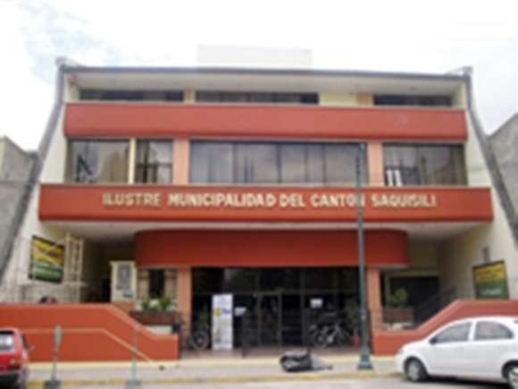
INFORMACIÓN GADM DEL CANTÓN SAQUISILÍ
Provincia: Cotopaxi
Cantón: Saquisilí
Barrio: Carlosama
Calle: Barreno y 24 de mayo

Slide 4
ORGANIGRAMA ESTRUCTURAL DEL GOBIERNO MUNICIPAL DEL CANTÓN SAQUISILÍ
NIVEL LEGISLATIVO
COMISIONES
CONCEJO MUNICIPAL
ALCALDÍA
PATRONATO
NIVEL EJECUTIVO
COMITÉ CIUDADANO DE DESARROLLO CANTONAL (CCDC)
SECRETARIA GENERAL
NIVEL
ASESOR
ASESORIA JURIDICA
PROSECRETARIA
ARCHIVO BIBLIOTECA
NIVEL DE APOYO
RECURSOS HUMANOS
NIVEL OPERATIVO
AUXILIAR DE SERVICIOS
COMISARIA, POLICÍA Y VIGILANCIA
SUBORDINACION
COORDINACION
POLICIA MUNICIPAL
DIRECCIÓN FINANCIERA
DIRECCIÓN DE OBRAS PÚBLICAS
DIRECCIÓN DE PLANIFICACIÓN
CONTABILIDAD
RENTAS
FISCALIZACIÓN
COORDINADOR DE GESTION SOCIAL
TESORERIA
PROVEEDURÍA
AGUA POTABLE Y ALCANTARILLADO
ESTUDIOS Y PROYECTOS
PROMOTOR SOCIAL
GUARDALMACÉN
SERVICIOS PÚBLICOS
TURISMO Y AMBIENTE
AVALÚOS Y CATASTROS
INFORMÁTICA
EDUCACIÓN DEPORTES Y SALUD PÚBLICA
CAMAL MUNICIPAL
CUERPO DE BOMBEROS
SIL-RELACIONES PÚBLICAS

Slide 5

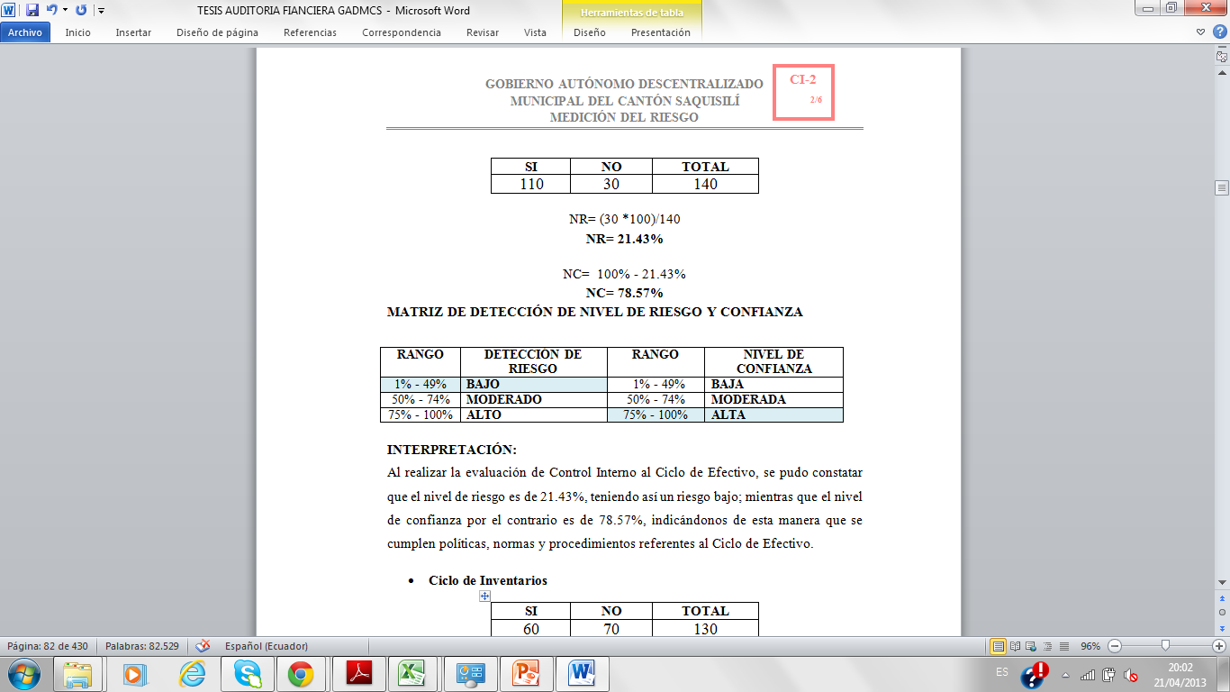
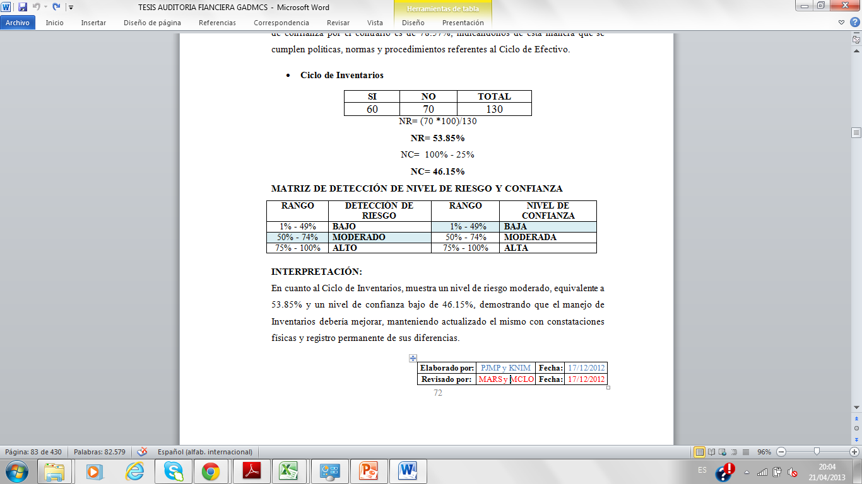
CICLO DE EFECTIVO
EVALUACIÓN DE CONTROL INTERNO
CICLO DE INVENTARIOS

Slide 6
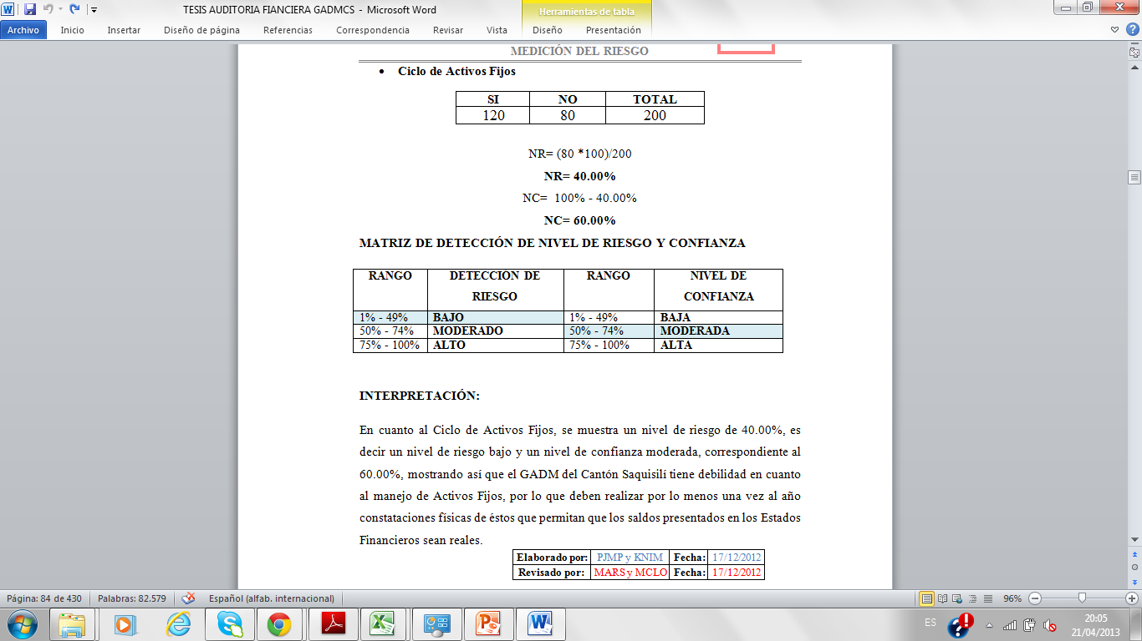
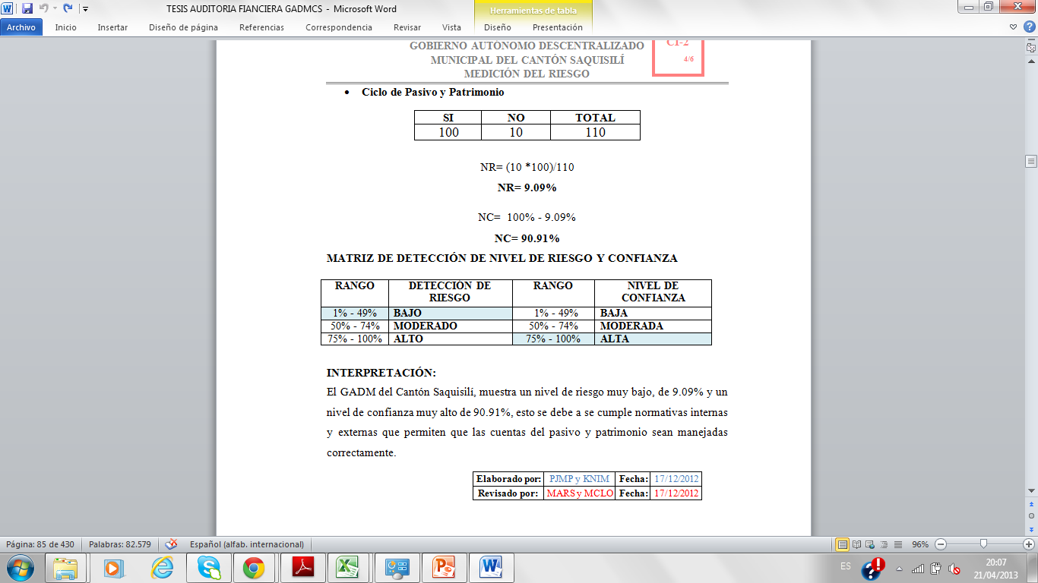
CICLO DE ACTIVOS FIJOS
CICLO DE PASIVO Y PATRIMONIO

Slide 7
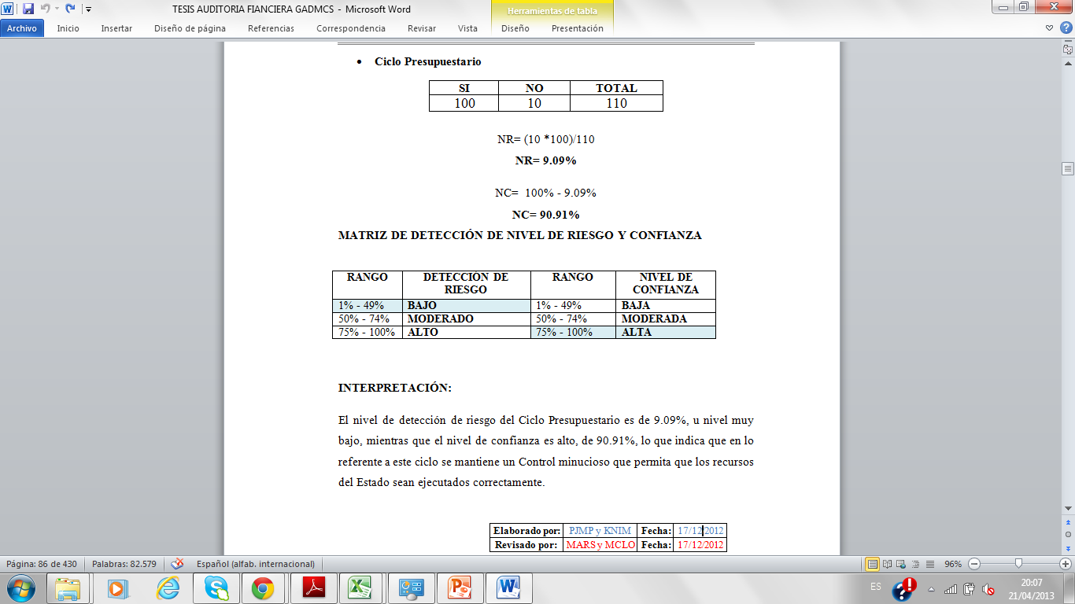
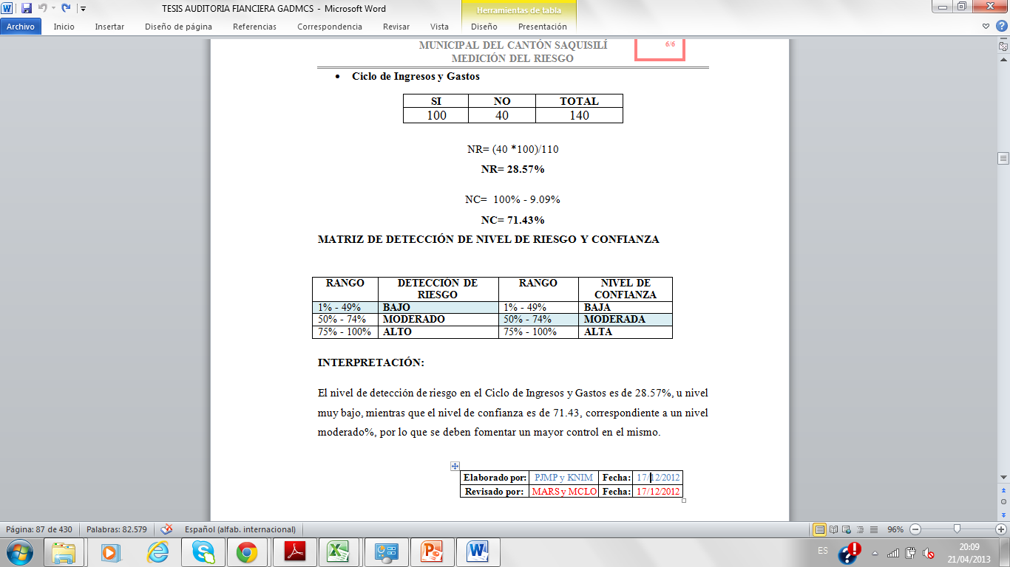
CICLO DE PRESUPUESTOS
CICLO DE INGRESOS Y GASTOS

Slide 8

INFORME DE AUDITORIA
  Dictamen de Auditores Independientes
Saquisilí, 17 de Abril de 2013
Señor
Ing. Manuel Chango
ALCALDE DEL GADM DEL CANTÓN SAQUISILÍ
Presente.-
Hemos auditado la Información Financiera adjunto del GADM del Cantón Saquisilí, la cual incluye Estado de Situación Financiera, Estado de Resultados, Flujo de Efectivo y Estado de Ejecución Presupuestaria de fecha 01 de Enero de 2011 al 31 de Diciembre de 2012, la elaboración de los mismos son responsabilidad de la administración de la Institución. Nuestra responsabilidad es expresar una opinión sobre los Estados Financieros fundamentada en la Auditoría realizada.
La Auditoría Financiera fue efectuada de acuerdo con Normas Gubernamentales de Auditoría y Contabilidad generalmente aceptadas en el Ecuador, Normas de Control Interno y Presupuestarias y demás aplicables a los periodos fiscales analizados. Tales normas requieren que una Auditoría sea diseñada y realizada para obtener certeza razonable de si la Información Financiera no contiene exposiciones erróneas o inexactas de carácter significativo. Nuestra Auditoría incluye el examen a base de pruebas, de la evidencia que soporta las cantidades y revelaciones presentadas en los Estados Financieros. Incluye también la evaluación de los Principios de Contabilidad utilizados y de las estimaciones relevantes hechas por la administración, así como una evaluación de la presentación general de los Estados Financieros. En este contexto se ha reunido evidencia suficiente y competente para emitir una opinión razonable.

Slide 9
  Dictamen de Auditores Independientes
Durante la ejecución de la Auditoría Financiera hemos encontrado salvedades que nos impiden el dar una opinión completamente limpia, así tenemos una limitación al alcance por cuanto considerando que el presente es un proyecto de tesis la información proporcionada por la entidad no ha sido completa en miras de salvaguardar la misma, por lo que hemos contado con información parcial únicamente de ciertos meses.
Adicionalmente hemos determinado el incumplimiento a la NEC 5. Propósito de los Estados Financieros donde se establece que la información en las notas a los estados financieros, ayuda a los usuarios a pronosticar los flujos de efectivo futuros de la empresa y en particular la oportunidad y certeza de la generación de efectivo y equivalentes de efectivo, así mismo a los Principios de Contabilidad Generalmente Aceptados No. 10. Importancia Relativa se explica que las notas aclaratorias permiten conocer acerca de situaciones que presenten razonablemente limitaciones a la cuantificación de las cuentas y que puedan incidir significativamente en el futuro, y a las Normas de Contabilidad Gubernamental donde en el numeral 3.4.1.3 Informes obligatorios establecen que: “En el ámbito público es obligatorio preparar y presentar periódicamente al Ministerio de Finanzas, el Balance de Comprobación de Sumas, Cédulas presupuestarias de ingresos y gastos, el detalle de transferencias recibidas y entregadas en forma impresa, debidamente legalizada y con sus correspondientes notas aclaratorias, ya que en la información financiera proporcionada por el GADMCS donde se encuentran los estados financieros y cédulas presupuestarias no se encuentran incluidas las notas aclaratorias a los estados financieros.
La tercera salvedad se produce por cuanto no existen el GADMCS manuales operativos que documenten los procedimientos contables o financieros de carácter interno, es decir no existen políticas contables internas definidas por escrito necesarias para mantener un control de los procesos tanto en responsabilidades como en tiempo y eficiencia.
En nuestra opinión excepto por el efecto de los asuntos que se explican en el tercer, cuarto y quinto párrafo, los estados financieros antes mencionados presentan razonablemente en todos los aspectos de importancia, la situación financiera del Gobierno Autónomo Descentralizado Municipal al 31 de diciembre de 2011 y 2012, el resultado de sus operaciones, los flujos de efectivo, la ejecución presupuestaria, de acuerdo con los Principios de Contabilidad Generalmente Aceptados y las Normas Ecuatorianas de Contabilidad; expresamos además que las operaciones financieras y administrativas guardan conformidad, en los aspectos de importancia, con las disposiciones legales, reglamentarias, políticas y demás normas aplicables.

Slide 10
  INFORMACIÓN DE LA AUDITORÍA FINANCIERA
Motivo de Auditoría
La Auditoría Financiera al GADM del cantón Saquisilí en los periodos terminados al 31 de diciembre de 2011 y 2012 se realizara en base a la necesidad de determinar la razonabilidad de los estados financieros de dicha institución como práctica sana.
Y para el enriquecimiento a los conocimientos adquiridos en las aulas , por tales motivos se desprende el requerimiento según el oficio 2012-0186-ESPE-SL-pre-ing-06-a-Dirección de fecha 07-09-2012 y en cuya respuesta consta la respectiva autorización para la ejecución del tema de grado previo a la obtención del Título en Ingeniería en Finanzas y Auditoría de las Srtas. Karenn Nataly Imbacuán Morejón y Paulina Jackeline Mejía Proaño en el Of. No. 660-2012-GADMCS-A con fecha 04-10-2012, haciendo posible la realización de este Proyecto.
Antecedentes
El GADM del cantón Saquisilí no cuenta con una Auditoría Financiera en los períodos terminados al 31 de Diciembre de 2011 y 2012.
Por ello en la ciudad de Saquisilí a los 10 días del mes de Octubre de 2012 se firma el compromiso para la ejecución de una Auditoria de Estados Financieros terminados al 31 de diciembre de 2011 y 2012.
Objetivo General
Dictaminar la razonabilidad de los Estados Financieros del GADM del cantón Saquisilí en los periodos terminados al 31 de diciembre de 2011 y 2012 de acuerdo con las Normas de Control Interno para el Sector Público así como las Normas Ecuatorianas de Contabilidad, las Normas Ecuatorianas de Auditoría y los Principios de Contabilidad Generalmente Aceptados.
Objetivos Específicos
- Evaluar el Sistema de Control Interno del GADM del Cantón Saquisilí.
- Aplicar las pruebas sustantivas y de control planificadas para obtener evidencia suficiente y competente.
- Verificar que los recursos del Estado sean utilizados de manera eficiente.
- Elaborar el Informe Final de Auditoría para la pertinente comunicación de resultados.
- Formular conclusiones, recomendaciones soluciones y mejoras para el sistema de control interno del GADM del cantón Saquisilí.

Slide 11
  INFORMACIÓN DE LA AUDITORÍA FINANCIERA
Alcance de la Auditoría
La Auditoría Financiera al GADM del Cantón Saquisilí se realizará en los periodos terminados al 31 de Diciembre de 2011 y 2012.
De esta manera el examen a realizarse tendrá dos fases importantes, como son:
Control Interno Estados Financieros
Puntos de interés para la auditoría
Para la realización de la presente auditoría se considerará como componentes:
Ciclo de Efectivo
Ciclo de Inventario
Ciclo de Activos Fijos
Ciclo de Pasivo y Patrimonio
Ciclo Presupuestario.
Ciclo de Ingresos y Gastos.

Slide 12
  Informe de Confidencialidad de Control Interno
Saquisilí, 25 de Abril de 2013
Señor
Ing. Manuel Chango
ALCALDE DEL GADM DEL CANTÓN SAQUISILÍ
Presente.-
De nuestra consideración:
Concluida la Auditoría Financiera realizada al GADMCS, por los periodos comprendidos entre el 01 de Enero de 2011 al 31 de Diciembre de 2012 y en calidad de Auditoras Externas según la autorización para la realización del Proyecto de Tesis previo a la Obtención del Título de Ingeniería en Finanzas y Auditoría como consta en el oficio No. 660-2012-GADMCS-A con fecha 04-10-2012. En el presente Informe se pone a vuestra consideración los resultados obtenidos durante el examen.
El estudio y evaluación del sistema de Control Interno correspondiente a los años 2011 y 2012 que se adjunta en el presente, tienen como objetivo mejorar la administración y resguardo de los Activos de la Entidad, considerando que al formar parte del Sector público el uso y manejo de sus recursos debe ser monitoreado y afianzado a través de un sólido sistema de control, para ello se plasman los comentarios, conclusiones y recomendaciones emitidos por el Equipo de Auditoría.
El objetivo del sistema de Control Interno es proporcionar una razonable seguridad de que los Activos están salvaguardados contra pérdidas por uso o disposición no autorizados y que las transacciones, han sido efectuadas con el marco legal pertinente.
En vista de las limitaciones inherentes a cualquier sistema de control interno contable, es posible que existan errores e irregularidades no detectados. De igual forma la proyección de cualquier evaluación del sistema hacia periodos futuros está sujeta al riesgo de que los procedimientos se tornen inadecuados por cambios en las condiciones o que el grado de cumplimiento de los mismos se deterioren.
El estudio y evaluación realizados con el exclusivo propósito descrito en el segundo párrafo no necesariamente deben haber revelado yodas las debilidades significativas en el sistema de Control Interno que se pudo evaluar a través de una Auditoría de Gestión u Operativa. Consecuentemente no se expresa una opinión sobre el sistema de Control Interno del GADMCS, tomado en su conjunto.

Slide 13

CUENTAS BANCARIAS APERTURADAS EN INSTITUCIONES FINANCIERAS DEL SECTOR PRIVADO.
RESULTADOS DEL PERIODO 2011 Y 2012 – CONTROL INTERNO
CONCLUSIÓN
El uso óptimo de los recursos públicos es de vital importancia para mantener el sistema de control interno de las entidades públicas por lo que mantenerlo en cuentas diferentes a la del depositario oficial da pie a la manipulación y mal uso de dichos recursos.
RECOMENDACIÓN
Al Señor Tesorero
Realizar los trámites necesarios para cerrar las cuentas aperturadas en el Banco del Austro y Pichicha e inmediatamente trasladar los recursos a la cuenta rotativa de ingresos para su posterior acreditación en el Banco Central.
DEPÓSITOS NO SE REALIZAN INMEDIATAMENTE
CONCLUSIÓN
El depósito inoportuno de los ingresos públicos resta posibilidades de tener dinero para cubrir las obligaciones y demás actividades del GADMCS, considerando que da cabida al uso inadecuado de los valores recaudados, esta inobservancia de la norma debilita el sistema de control interno de la entidad.
RECOMENDACIONES
Al Director Financiero
Solicitar a Tesorería un reporte semanal de la recaudación donde se incluyan las copias de los depósitos realizados a diario.
Al Señor Tesorero
Coordinar, supervisar y asignar al personal correspondiente para que se realicen depósitos diarios e intactos de la recaudación obtenida por las ventanillas.
A los Señores Recaudadores
Presentar los partes de recaudación diarios al Señor tesorero con copia a la Dirección Financiera para su debido seguimiento.

Slide 14
ACTIVOS FIJOS ADQUIRIDOS EN EL AÑO 2011 SIN UTILIZARSE.
CONCLUSIÓN
Los activos fijos otorgados deben ser utilizados para las actividades a las que fueron asignadas, al no utilizar los Pin Pads el GADM puede ganar mal prestigio ante sus usuarios, creando descontento en los mismos, pues la atención al público no se encuentra evaluada ni garantizada, además que este hecho evidencia el mal uso de los recursos público, pues se ha invertido en Activos que los funcionarios no utilizan.
RECOMENDACIÓN
Al Señor Alcalde del GADM del Cantón Saquisilí:
Designar una comisión que revise periódicamente el uso de los Pin Pads, y en caso de encontrar dichos bienes sin uso establecer sanciones a los funcionarios responsables.
ACTIVOS FIJOS NO CODIFICADOS FÍSICAMENTE.
CONCLUSIÓN
El GADM del cantón Saquisilí, al ser una institución grande necesita utilizar para sus actividades un sin número de Activos Fijos, por lo que con más razón es necesario que sean codificados físicamente para que se mantenga un adecuado control sobre cada uno de ellos y al momento de constatar su existencia física se ejecute de forma rápida y oportuna.
RECOMENDACIONES
Al Señor Alcalde del GADM del cantón Saquisilí, conjuntamente con la Unidad de Auditoría Interna y la Dirección Financiera:
Realizar un manual de control interno referente al manejo y custodia de Activos Fijos, que permita mejorar su sistema de Control Interno sobre los mismos.
A la Señora Guardalmacén del GADM del CANTÓN Saquisilí:
Codificar físicamente cada Activo Fijo que posee el GADM del Cantón Saquisilí de manera inmediata.

Slide 15

LIMITACIÓN AL ACCESO DE INFORMACIÓN.
RUBROS EXAMINADOS
CONCLUSIÓN
El salvaguardar la información financiera es fundamental por parte de los servidores públicos sin embargo al estar sometidos a entes de control la colaboración y apertura a éstos da a notar la transparencia en cuanto a las funciones realizadas por dichos servidores, especialmente en lo que respecta al manejo de recursos monetarios.
RECOMENDACIONES
Al Director Financiero
Supervisar y sancionar a los funcionarios que limiten el acceso de la información, cuando se realicen verificaciones en el control por parte de los entes reguladores.
Al Señor Tesorero del GADM del cantón Saquisilí
Cumplir con los requerimientos de información para el personal de Auditoria Interna y/o Externa.
VALORES REGISTRADOS Y NO PAGADOS .
CONCLUSIÓN
Es fundamental el mantener un uso adecuado de los recursos disponibles en la Institución por lo que los ajustes al realizar las conciliaciones bancarias deben ser oportunos y efectivos en cuanto a solventar la transparencia de la información en la toma de decisiones.
RECOMENDACIONES
A la Señora Contadora
Realizar el reingreso de los valores pendientes de pago mediante ajustes, previo un informe acerca de las causas de dichas anomalías.
Al Señor Tesorero
Pagar las obligaciones de la Institución oportunamente.

Slide 16
VALORES PAGADOS Y NO REGISTRADOS.
CONCLUSIÓN
Las conciliaciones bancarias son instrumentos que permiten fortalecer en gran manera el sistema de control interno, sin embargo, si no se realizan los ajustes correspondientes se pone en riesgo la veracidad de los saldos y recursos disponibles puesto que la omisión de pagos incurridos en los registros contables afecta la credibilidad en el uso de dicha información para sus usuarios.
RECOMENDACIONES
A la Señora Contadora
Depurar los saldos delas transacciones postergadas en el registro y realizar los ajustes correspondientes. Solicitar en el Banco Central información acerca del valor que se mantiene en la rotativa de ingresos, considerando que ese valor debía acreditarse a la cuenta en el BCE de forma inmediata.
Al Señor Tesorero
Realizar la indagación necesaria a fin de encontrar los documentos que respalden los pagos realizados pendientes de registro, caso contrario proceder a la devolución de los mismos.
ERRORES EN EL REGISTRO SE ACUMULAN EN RUBROS PERIODOS ANTERIORES.
CONCLUSIÓN
La contabilización de las diferencias existentes entre los saldos contables y bancarios deben registrarse afectando a las cuentas y periodos en que ocurren, de lo contrario es evidente la falta de control y supervisión en el sistema de control interno de la entidad y la falta de razonabilidad de las cifras presentadas en los estados financieros.
RECOMENDACIONES
A la Señora responsable de realizar las conciliaciones bancarias
Registrar los errores en el registro afectando al periodo correspondiente, así como ajustar los valores necesarios para que el rubro del 31/12/2010 “Valores registrados en más” refleje cifras reales.
A la Señora Contadora
Revisar y supervisar permanentemente las conciliaciones bancarias realizadas por la persona responsable.

Slide 17
ACTIVOS FIJOS SIN ACTAS DE ENTREGA RECEPCIÓN PARCIALES Y POR CUSTODIO.
CONCLUSIÓN
Cada funcionario del GADM del Cantón Saquisilí tiene a su cargo varios Activos fijos, los mismos que deben estar respaldados con su debida acta entrega-recepción al instante de recibirlos, lo que permite tener un conocimiento ágil y oportuno de la localización, responsable, cantidad y estado de los bienes para de esta manera mantener un control adecuado de ellos.
RECOMENDACIONES
A la Señora Guardalmacén del GADM del Cantón Saquisilí:
Al momento que se entreguen bienes a los funcionarios elaborar el acta de entrega-recepción con copia para cada funcionario responsable y realizar conjuntamente con ella el traspaso de los Activos de Bodega a las diferentes oficinas.
A los Señores/as funcionarios del GADM del Cantón Saquisilí:
Recibir los Activos Fijos con su respectiva Acta de entrega-recepción y guardar la copia como respaldo de dicha actividad.
REPORTE DE ACTIVOS FIJOS DESACTUALIZADO.
CONCLUSIÓN
Al momento de ejercer labores en el GADM del Cantón Saquisilí se especificaron funciones y obligaciones que la Señora Guardalmacén debe cumplir, entre ellas está mantener actualizado el registro de Activos Fijos, es indispensable que se fomente un mayor control sobre ellos pues estos registros sirven para cotejar saldos finales y poder presentarlos en los Estados Financieros y si éstos no se los mantiene actualizados los estados van a generar cifras irreales y tener un seguimiento posterior que permitan identificar con facilidad los activos fijos.
RECOMENDACIÓN
A la Señora Guardalmacén del GADM del Cantón Saquisilí:
Registrar inmediatamente cualquier ingreso o egreso a bodega que incurran en el periodo económico al Sistema, para que no se acumulen las transacciones y tenga tiempo de realizar todas las actividades a su cargo.

Slide 18
BIENES QUE NO CUMPLEN LOS REQUISITOS PARA SER CONSIDERADOS ACTIVOS FIJOS.
CONCLUSIÓN
Para que los bienes sean considerados como Activos Fijos deben cumplir con ciertas características, que permitan que su valor represente propiedad para el GADM del Cantón Saquisilí, de lo contrario deben ser cargadas al gasto respectivo, para que de esta manera se refleje cifras reales en los Estados Financieros.
RECOMENDACIONES
A la Señora Guardalmacén del GADM del Cantón Saquisilí:
Tomar en cuenta los requisitos necesarios al momento de clasificar los bienes en Activos Fijos.
A la Señora Contadora:
Revisar los reportes de Activos Fijos, en caso de que existan cambios por concepto de bienes que no sean considerados Activos Fijos realizar inmediatamente los ajustes necesarios y mandarlos a la Cuenta que corresponden.
ACTIVOS FIJOS NO PRESENTADOS EN LA CONSTATACIÓN FÍSICA.
CONCLUSIÓN
La verificación física de los Activos Fijos es indispensable en cualquier entidad, pues generan desembolsos de dinero significativos para la Institución, por lo que se debe tener un control de ellos, en caso de pérdidas o robo el funcionario responsable debe informar de lo sucedido para que de esta manera no exista un mal uso de los bienes y sean repuestos inmediatamente y sirvan para la ejecución diaria de las actividades del GADM del Cantón Saquisilí, permitiendo de esta manera mantener un control eficiente sobre la cantidad, ubicación, responsable y estado actual de los bienes.
RECOMENDACIONES
Al Departamento de Auditoría Interna, conjuntamente con la dirección financiera y la Señora Guardalmacén:
Realizar constataciones físicas de Activos Fijos por lo menos una vez al año.
A la Señora Contadora:
Ajustar en caso de existir diferencias encontradas en las constataciones físicas realizadas al GADM del Cantón Saquisilí.
A los Señores Funcionarios:
Comunicar inmediatamente a la Señora Guardalmacén y al Señor Procurador en caso de robo de los bienes; en caso de pérdidas por negligencia de los usuarios reponer los bienes inmediatamente con las mismas características físicas y monetarias.
Al Señora Guardalmacén:
Determinar los bienes que faltan y solicitar la reposición de los mismos, en las mismas características y condiciones en las que fueron entregados.

Slide 19
DEPRECIACIONES MAL CALCULADAS.
CONCLUSIÓN
Es necesario que la información financiera sea exacta en las cifras que muestran, especialmente en lo que respecta a los bienes con que cuenta la entidad por lo que la revisión y cuidado al realizar las operaciones y cálculos debe ser primordial, para que la Utilidad o pérdida reflejada al final del ejercicio contable sea razonable.
RECOMENDACIÓN
Al Señora Auxiliar de Contabilidad:
Tener mayor cuidado al realizar las operaciones aritméticas de las depreciaciones tomando en cuenta las fechas en las que fueron adquiridas y efectuando una segunda revisión a fin de corregir cualquier inconsistencia.
DEP. ACUMULADA VEHICULOS | VALOR S/ CONTABILIDAD | VALOR S/ AUDITORÍA | DIFERENCIA
Valor Años Anteriores | - 80121,88 | -77689,78 | -2432,10
Depreciación Año 2011 | -150074,78 | -147642,68 | -2432,10
DEP. ACUMULADA MAQUINARIA Y EQUIPO | VALOR S/ CONTABILIDAD | VALOR S/ AUDITORÍA | DIFERENCIA
Valor Años Anteriores | -181128,77 | -181128,77 | 0,00
Depreciación Año 2012 | -67773,82 | -67368,72 | -405,10
Dep. Acumulada Maquinaria y Equipos | -248902,59 | -248497,49 | -405,10

Slide 20
EXISTENCIAS ADQUIRIDAS CARGADAS DIRECTAMENTE AL GASTO.
CONCLUSIÓN
La clasificación adecuada de las transacciones es fundamental por cuanto permite reflejar saldos reales, así mismo la toma de decisiones se realizará en base a información confiable, al sobrestimar los gastos se está disminuyendo la utilidad de la entidad.
RECOMENDACIONES
Al Director Financiero
Incluir dentro de la partida para adquisición de existencias todas las que por la naturaleza de los bines se relacionen a ésta al realizar las futuras proformas presupuestarias.
A la Señora Contadora
Realizar los ajustes necesarios para que los saldos de gastos y existencias sean corregidos.
MULTAS POR MORA PATRONAL IESS .
CONCLUSIÓN
Es fundamental se respeten los derechos de los funcionarios aportando lo que realmente les corresponde, para evitar sanciones para la entidad.
RECOMENDACIONES
Al Director Financiero
Supervisar que las declaraciones del IESS se realicen de manera oportuna e intacta.
Al Señor Tesorero
Pagar las multas ocasionadas y revisar que dentro de las planillas del IESS consten todos los funcionarios del GADM del cantón Saquisilí y que sus remuneraciones sean las que realmente percibe.

Slide 21
ACTIVIDADES QUE NO SE EJECUTARON DE ACUERDO AL PLAN OPERATIVO ANUAL - POA.
CONCLUSIÓN
Es indispensable que las Instituciones Públicas, en este caso el GADM del Cantón Saquisilí realicen una planificación inicial eficiente englobando a todas las actividades a realizarse en cada programa para de esta manera evitar desviaciones y diferencias entre lo planificado y lo ejecutado.
RECOMENDACIÓN:
Al Consejo del GADM del Cantón Saquisilí
Realizar el Plan Operativo Anual tomando en cuenta todas las necesidades que tienen la Institución en cada Programa a desarrollarse.
Al Director Financiero del GADM del Cantón Saquisilí
Mantener un auxiliar detallado del POA por Programas y por cada tipo de Ingresos y Gastos que permita examinar los cambios en los mismos.
AÑO 2011
AÑO 2012
PARTIDA | DETALLE | POA | PRESUPUESTO | DIFERENCIA | PORCENTAJE
5.1 | GASTOS CORRIENTES EN EL PERSONAL | 126.921,18 | 126.921,18 | 0,00 | 100%
7.3 | Bienes y servicios para inversión | 607.647,34 | 42.306,00 | 565.341,34 | 7%
7.5.01 | OBRAS DE INFRAESTRUCTURA | 1.555.652,92 | 3.825.821,76 | -2.270.168,84 | 246%
8.4 | BIENES DE LARGA DURACIÓN | 81.000,00 | 209.621,63 | -128.621,63 | 259%
TOTAL DEL PROGRAMA: |  | 2.371.221,44 | 4.204.670,57 | -1.833.449,13 | 177%
PARTIDA | DETALLE | POA | PRESUPUESTO | DIFERENCIA | PORCENTAJE
7 | GASTOS DE INVERSIÓN | 973.745,61 | 973.745,61 | 0,00 | 100%
7.5 | OBRAS PUBLICAS | 2.988.565,70 | 2.988.565,70 | 0,00 | 100%
8.4 | BIENES DE LARGA DURACIÓN | 342.724,88 | 369.824,88 | -27.100,00 | 108%
8.4.02.01.01 | Terrenos | 25.000,00 | 25.000,00 | 0,00 | 100%
8.4.03 | Expropiación de Bienes | 2.100,00 | 2.100,00 | 0,00 | 100%
TOTAL DEL PROGRAMA: |  | 4.332.136,19 | 4.359.236,19 | -27.100,00 | 101%

Slide 22
DESVIACIONES EN LA EJECUCIÓN PRESUPUESTARIA.
CONCLUSIÓN
Al momento de planificar las actividades que el GADM del Cantón Saquisilí va a ejecutar es indispensable que se tome en cuenta los imprevistos que pueden ocurrir para que al momento de ejecutar el Presupuesto se tengo un nivel de eficiencia más del 90%, que permita cumplir con las metas y objetivos planeados.
RECOMENDACIÓN:
Al Departamento de Dirección Financiera
Monitorear mensualmente el presupuesto para que se ejecute acorde a lo previsto inicialmente y así evitar numerosas reformas presupuestarias.
AÑO 2011
INGRESOS
PRESUPUESTO INICIAL | EJECUCIÓN | DESVIACIÓN | PORCENTAJE
5899813,85 | 4739267,97 | 1160545,88 | 20,00%
GASTOS
PRESUPUESTO INICIAL | EJECUCIÓN | DESVIACIÓN | PORCENTAJE
5899813,85 | 4269281,42 | 1630532,43 | 28,00%
AÑO 2012
INGRESOS
PRESUPUESTO INICIAL | EJECUCIÓN | DESVIACIÓN | PORCENTAJE
7040062,1 | 5155076,35 | 1884985,75 | 27,00%
GASTOS
PRESUPUESTO INICIAL | EJECUCIÓN | DESVIACIÓN | PORCENTAJE
7040062,1 | 4453952,12 | 2586109,98 | 37,00%

Slide 23
VARIACIONES SIGNIFICATIVAS ENTRE LA ASIGNACIÓN INICIAL DE INGRESOS Y LO RECAUDADO.
CONCLUSIÓN:
Los ingresos constituyen el soporte de la Institución para el desarrollo de sus actividades por lo que su estimación correcta y aproximada a la realidad es de vital importancia, mediante un análisis de las necesidades y lo establecido en la normativa mencionada en el párrafo II.
RECOMENDACIÓN:
Al Director Financiero
Realizar la estimación de los ingresos considerando lo establecido en la normativa aplicable priorizando la realidad de la recaudación municipal.
NECESIDAD DE MEJORAR LOS INGRESOS POR AUTOGESTIÓN
CONCLUSIÓN
Es necesario que el GADM del Cantón Saquisilí mejore su gestión que permita que los ingresos recaudados por concepto de impuestos, tasas y contribuciones y venta de bienes y servicios aumenten y pueda cubrir los gastos corrientes y de esta manera mantener más recursos corrientes
RECOMENDACIÓN:
Al Departamento Tesorería y Recaudación conjuntamente con la Dirección Financiera:
Recaudar la totalidad de impuestos, tasas y contribuciones que se encuentren pendientes de cobro y mejor la gestión en cuanto a la venta de bienes y servicios que ofrece el GADM del Cantón Saquisilí.

Slide 24

CONCLUSIONES
Se ha realizado la Auditoría financiera al Gobierno Autónomo Descentralizado Municipal del Cantón Saquisilí en los períodos terminados al 31 de Diciembre de 2011 y 2012, para de esta manera mejorar los procedimientos contables y financieros de la entidad en periodos posteriores y corregir las falencias que posee la institución.
El GADMCS es una institución del Sector Público, con autonomía administrativa y financiera, cuyo origen data de la instauración de dicho cantón, el cual fue erigido por Decreto del Congreso Nacional un lunes 18 de octubre de 1943, ubicado en el Barrio Carlosama, calle Barreno y 24 de Mayo, se enfoca principalmente en el desarrollo sustentable en el marco del Plan de Desarrollo y de Ordenamiento Territorial del cantón Saquisilí, mediante la participación activa de los actores sociales en la gestión municipal, su máxima autoridad es el Señor Alcalde Ing. Manuel Chango, acompañado del Concejo Municipal. Está dividido organizacionalmente en tres Direcciones como son, Financiera, Obras Públicas y Planificación.
Es fundamental en la realización de un Proyecto de Tesis establecer el marco teórico y legal aplicable , que sirva como base en la práctica, así se puede definir como auditoría financiera al conjunto de técnicas y procedimientos de carácter analítico que permitan determinar la razonabilidad de la información financiera, sustentada en evidencia suficiente y competente, en el caso del sector público es importante considerar los principios, normas y reglamentos que establece la Contraloría General del Estado, el Ministerio de Finanzas, Servicio de Rentas Internas, Instituto Nacional de Contratación Pública, SENPLADES y demás entes de control del Estado con la finalidad de mantener un sistema contable actualizado y uniforme junto a un control eficiente.
La Auditoría Financiera al GADMCS, se ha realizado mediante la división de la información financiera por ciclos, estableciendo así, el ciclo de efectivo, inventarios, activos fijos, pasivo y patrimonio, presupuestos e ingresos y gastos, además se evaluó el sistema de control interno de la institución detectándose debilidades, las cuales implican riesgos moderados y bajos en dicho sistema las mismas que deben ser corregidas oportunamente, adicionalmente en cada uno de los ciclos se aplicaron pruebas sustantivas y de control con lo que se obtuvo la evidencia necesaria para emitir una opinión de auditoría
El realizar como proyecto de Tesis un Auditoría Financiera a una entidad del sector público, ha sido una experiencia muy enriquecedora para nuestra formación profesional, puesto que hemos aprendido como se manejan en la práctica las diferentes situaciones de índole contable y financiero avizorando de forma clara la importancia de la eficiencia, conocimiento y experiencia en el desarrollo de las responsabilidad que se imponen dentro del ámbito laboral.
El examen de Auditoría al GADMCS en los periodos terminados al 31 de Diciembre de 2011 y 2012 ha concluido con un informe, donde se incluye el dictamen con salvedades, pues no existen notas aclaratorias a los estados financieros, ni manuales de operación de carácter interno, así mismo la información proporcionada no ha sido suficiente ocasionado limitaciones al alcance. En el informe se detalla además los hallazgos encontrados en el análisis de control interno de la entidad.

Slide 25
RECOMENDACIONES
Aplicar las observaciones emitidas en el presente Proyecto de Tesis, para mejorar el sistema contable y de control en el GADMCS con lo que se optimizará el uso de los recursos públicos y se incrementará la eficiencia en las actividades que desarrolla la institución en miras del bienestar de la colectividad saquisilense.
Es fundamental que la Administración del GADMCS establezca manuales y normativa interna que sirvan como lineamientos para la aplicación de los procedimientos contables y financieros de manera oportuna y exacta.
Los funcionarios del GADMCS deben tener conocimientos actualizados en lo que respecta a las leyes y reglamentos emitidos por los entes de control del Estado del tal forma que sus actividades se realicen en el marco legal pertinente.
Aplicar el control, previo, concurrente y posterior en todas las actividades que competen al GADMCS, con la finalidad de garantizar una gestión transparente, eficiente y oportuna.
Gestionar las medidas necesarias para garantizar que la información financiera y contable esté a disposición de quien lo requiere en el momento solicitado y la misma refleje datos actualizados.
Mediante la Unidad de Talento Humano reasignar funciones al personal financiero contable e incrementar su número de ser necesario de tal forma que las funciones sean realizadas oportunamente evitando excesos en la carga de trabajo y garantizando el cumplimiento eficiente de todos los procesos de control.

